Slide 1
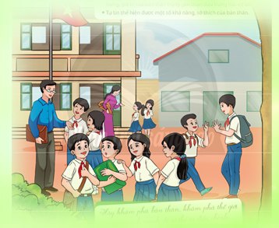
HOẠT ĐỘNG TRẢI NGHIỆM HƯỚNG NGHIỆP 6
CHỦ ĐỀ 1:
KHÁM PHÁ LỨA TUỔI
VÀ MÔI TRƯỜNG HỌC TẬP MỚI
(TUẦN 2)
Giáo viên :

Slide 2
CHỦ ĐỀ 1: KHÁM PHÁ LỨA TUỔI VÀ MÔI TRƯỜNG HỌC TẬP MỚI
NV. 3
Điều chỉnh thái độ, cảm xúc của bản thân
NV. 4
Rèn luyện để tự tin bước vào tuổi mới lớn
NV. 5
Rèn luyện sự tập trung trong học tập

Slide 3
CHỦ ĐỀ 1: KHÁM PHÁ LỨA TUỔI VÀ MÔI TRƯỜNG HỌC TẬP MỚI
3
Điều chỉnh thái` độ, cảm xúc của bản thân
Hoạt động 1: Tìm hiểu cảm xúc của bản thân
TRÒ CHƠI
“Làm theo hiệu lệnh”

Slide 4
3
Điều chỉnh thái độ, cảm xúc của bản thân
Hoạt động 1: Tìm hiểu cảm xúc của bản thân
Hãy làm theo tôi nói, đừng làm theo tôi làm
Tất cả các em điều chỉnh cam để (thầy,cô) có thể quan sát chính diện.
Hãy làm theo tôi nói:
Nói “Bạch Đằng”: đặt tay lên đầu.
Nói “học tốt”: đặt tay ở tai.
Nói “chăm ngoan”:đặt tay ở cằm
3. Tất cả đều phải nhìn vào cam của (thầy,cô) để thực hiện

Slide 5
3
Điều chỉnh thái độ, cảm xúc của bản thân
Hoạt động 1: Tìm hiểu cảm xúc của bản thân
Việc rèn luyện điều chỉnh thái độ, cảm xúc sẽ giúp mình thích nghi được với cuộc sống tốt hơn.

Slide 6
3
Điều chỉnh thái độ, cảm xúc của bản thân
Hoạt động 2: điều chỉnh thái độ, cảm xúc của bản thân “☺ ☹”
Nhiệm vụ:
Mỗi học sinh chuẩn bị 2 tờ giấy nhớ
Hãy nghĩ đến 1 bạn ở trong lớp mình mà em ấn tượng nhất
Bước 1
Tờ 1: vẽ hình ☺, ghi 3 đặc điểm ở bạn mà em thích ở bạn đó
Tờ 2: vẽ hình ☹. Ghi 2 đặc điểm ở bạn mà em không thích ở bạn đó

Slide 7
3
Điều chỉnh thái độ, cảm xúc của bản thân
Hoạt động 2: điều chỉnh thái độ, cảm xúc của bản thân “☺ ☹”
Bước 1
Tờ 1: Vẽ hình ☺, ghi 3 đặc điểm ở bạn mà em thích ở bạn đó
Tờ 2: vẽ hình ☹. Ghi 2 đặc điểm ở bạn mà em không thích ở bạn đó

Slide 8
3
Điều chỉnh thái độ, cảm xúc của bản thân
Hoạt động 2: điều chỉnh thái độ, cảm xúc của bản thân “☺ ☹”
Bước 2
Tờ 1:Dán tờ mặt ☺ lên chỗ dễ nhìn thấy nhất
Tờ 2: Xé vụn tờ mặt ☹ quên hết những điều không tốt về người đó và
CƯỜI THẬT TƯƠI

Slide 9
CHỦ ĐỀ 1: KHÁM PHÁ LỨA TUỔI VÀ MÔI TRƯỜNG HỌC TẬP MỚI
3
Điều chỉnh thái độ, cảm xúc của bản thân
Biện pháp:

Slide 10
CHỦ ĐỀ 1: KHÁM PHÁ LỨA TUỔI VÀ MÔI TRƯỜNG HỌC TẬP MỚI
4
Rèn luyện để tự tin bước vào tuổi mới lớn
Hoạt động 1: khảo sát sự tự tin của học sinh
Ai thấy mình tự tin?
RẤT TỰ TIN
Điều gì làm em tự tin? Điều gì làm em chưa tự tin?
KHÁ TỰ TIN
CHƯA TỰ TIN

Slide 11
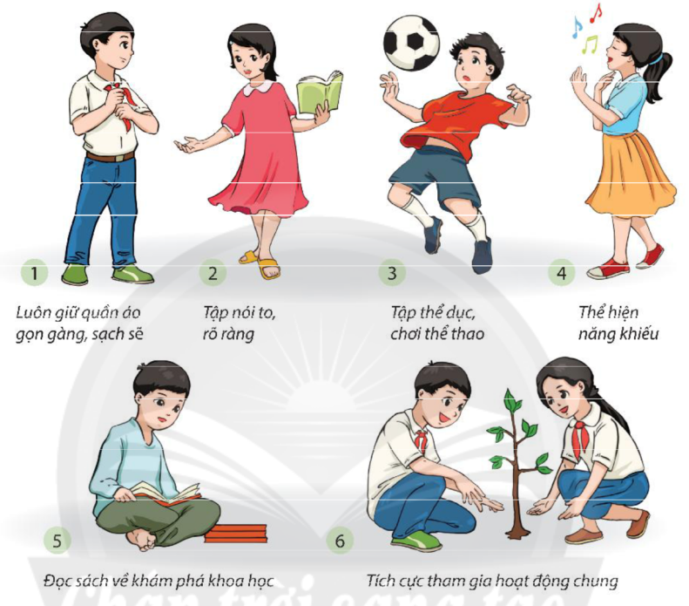
CHỦ ĐỀ 1: KHÁM PHÁ LỨA TUỔI VÀ MÔI TRƯỜNG HỌC TẬP MỚI
4
Rèn luyện để tự tin bước vào tuổi mới lớn
Hoạt động 2: rèn luyện sự tin
Việc làm nào giúp em trở nên tự tin?
Vì sao?

Slide 12
CHỦ ĐỀ 1: KHÁM PHÁ LỨA TUỔI VÀ MÔI TRƯỜNG HỌC TẬP MỚI
4
Rèn luyện để tự tin bước vào tuổi mới lớn
+ Luôn giữ quần áo gọn gàng, sạch sẽ
+ Tập thể dục chơi thể thao
+ Thể hiện năng khiếu
+ Đọc sách khám phá khoa học
+ Tham gia các hoạt động chung

Slide 13
CHỦ ĐỀ 1: KHÁM PHÁ LỨA TUỔI VÀ MÔI TRƯỜNG HỌC TẬP MỚI
5
Rèn luyện sự tập trung trong học tập
Hoạt động: thực hành rèn luyện sự tập trung
Mời các em xem đoạn video sau, và trả lời các câu hỏi:
½ dân số trên thế giới thuận tay trái. Đúng hay sai?
Người cổ đại có thuận tay trái không? Bằng chứng nào thể hiện điều đó?
Bạn có thể chọn tay mình muốn thuận hay ko?
Bố thuận tay Trái, mẹ thuận tay Phải thì bạn có bao nhiêu % sẽ thuận tay trái?
Nếu cả bố và mẹ thuận tay phải thì bạn có thể sẽ thuận tay trái không?
CÙNG XEM ĐOẠN VIDEO CLIP VỀ NHỮNG ĐẶC TÍNH
CỦA NGƯỜI THUẬN TAY TRÁI, THUẬN TAY PHẢI
https://www.youtube.com/watch?v=TGLYcYCm2FM

Slide 14
CHỦ ĐỀ 1: KHÁM PHÁ LỨA TUỔI VÀ MÔI TRƯỜNG HỌC TẬP MỚI
5
Rèn luyện sự tập trung trong học tập
Lắng nghe thầy cô giảng bài
Không làm việc riêng, nói chuyện, mở chat, mở thêm tag...
Nghiêm túc thực hiện nhiệm vụ
Ghi chép đầy đủ các kiến thức cần thiết
Mạnh dạn hỏi thầy cô khi mình chưa hiểu

Slide 15
CHỦ ĐỀ 1: KHÁM PHÁ LỨA TUỔI VÀ MÔI TRƯỜNG HỌC TẬP MỚI
DẶN DÒ
Học sinh xem lại bài học ở nhiệm vụ 3,4,5.
BÀI TẬP: Học sinh quay 1 video từ “1,5 - 2 phút” để thể hiện sự tự tin của mình ( ví dụ có thể đóng vai làm người dẫn chương trình, ca sĩ, người mẫu.....)

Slide 16
Xin chào và hẹn gặp lại các em

